Slide 1

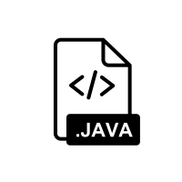
Maturitní okruhy Programování
10.
Interface a anotace
Vytvořil Jan Till, Střední průmyslová škola, Mladá Boleslav, Havlíčkova 456

Slide 2
Organizace ústní maturitní zkoušky
🎰
Losování čísla
25 témat
🤔
Příprava
15 minut
😼
Ústní zkouška
15 minut
Vytvořil Jan Till, Střední průmyslová škola, Mladá Boleslav, Havlíčkova 456

Slide 3
Hodnocení ústní maturitní zkoušky
🎰
Losování čísla
25 témat
7️⃣
Jedno téma
Praktická (max 5b)
a teoretická (max 5b)
část
✅
Bodová tabulka
8,5 a více – 1
6,5 a více – 2
5,0 a více – 3
3,5 a více – 4
Méně než 3,5 – 5
Vytvořil Jan Till, Střední průmyslová škola, Mladá Boleslav, Havlíčkova 456

Slide 4
Otázky k tomuto tématu
Praktická část – max 5 bodů
Teoretická část – max 5 bodů
Definice rozhraní (interfacu) (max 1b)
Rozdíl mezi rozhraním a abstraktní třídou (max 1b)
implements, extends (max 1b)
Marker interface (max 1b)
Anotace (max 1b)
Vytvořil Jan Till, Střední průmyslová škola, Mladá Boleslav, Havlíčkova 456

Slide 5
Definice rozhraní
Rozhraní (interface) je abstraktní typ, který v Javě definuje chování tříd, které jej budou implementovat. Zkráceně řečeno, je to šablona pro jinou třídu/y. Tato šablona většinou definuje metody, ale může obsahovat i atributy (Tyto vlastnosti mají automaticky specifikátory public static final, nebo-li jedná se o veřejné statické konstanty). O implementaci těchto věcí se pak většinou stará potom třída. (není tomu tak vždy)
Vytvořil Jan Till, Střední průmyslová škola, Mladá Boleslav, Havlíčkova 456

Slide 6
Vytvoření rozhraní
public interface Animal { void run(); void eat(); void sleep(double duration); }
Místo slova class máme slovo interface
Metody nemají tělo – implementace (tělo/logika) těchto metod vzniká až ve třídě, která toto rozhraní implementuje
Vytvořil Jan Till, Střední průmyslová škola, Mladá Boleslav, Havlíčkova 456

Slide 7
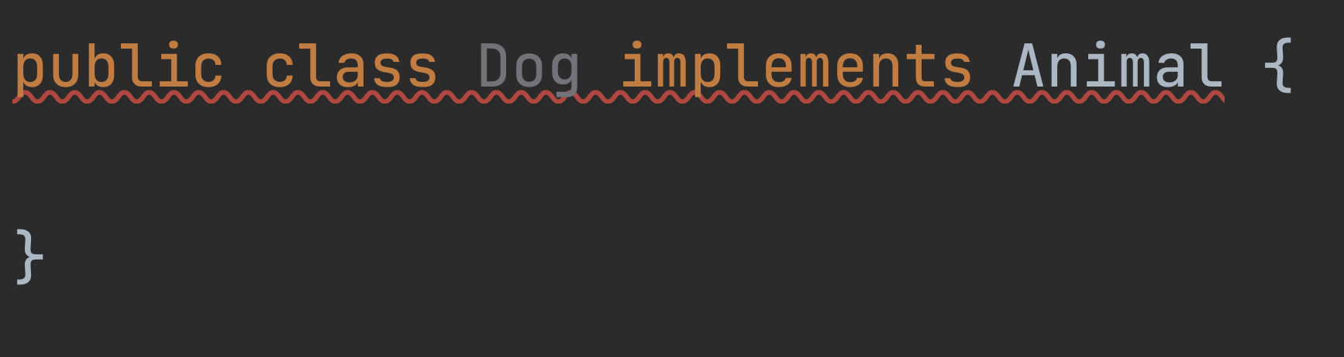
Implementace rozhraní
Rozhraní implementujeme do třídy pomocí slova implements. Když ke třídě toto rozhraní připíšeme, tak se nám řádek podtrhne červeně – třída, která nějaké rozhraní implementuje musí definovat všechny metody z daného rozhraní
Vytvořil Jan Till, Střední průmyslová škola, Mladá Boleslav, Havlíčkova 456

Slide 8
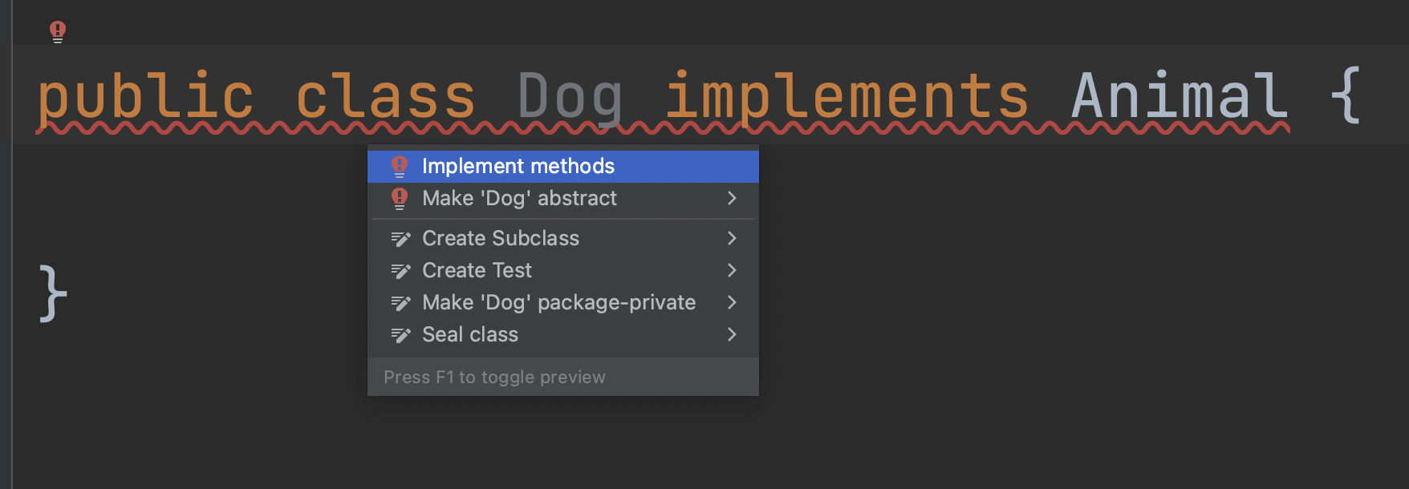
Implementace rozhraní
Pro rychlou implementace všech metod můžeme použít zkratku ALT+ENTER (⌥+ENTER)
Vytvořil Jan Till, Střední průmyslová škola, Mladá Boleslav, Havlíčkova 456

Slide 9
Implementace rozhraní
public class Dog implements Animal { @Override public void run() { } @Override public void eat() { } @Override public void sleep(double duration) { } }
Díky interfacu (rozhraní) můžeme tedy očekávat, že každá třída, která jej bude implementovat bude mít stejné chování – všechny zvířata budou umět běhat, jíst a spát
Vytvořil Jan Till, Střední průmyslová škola, Mladá Boleslav, Havlíčkova 456

Slide 10
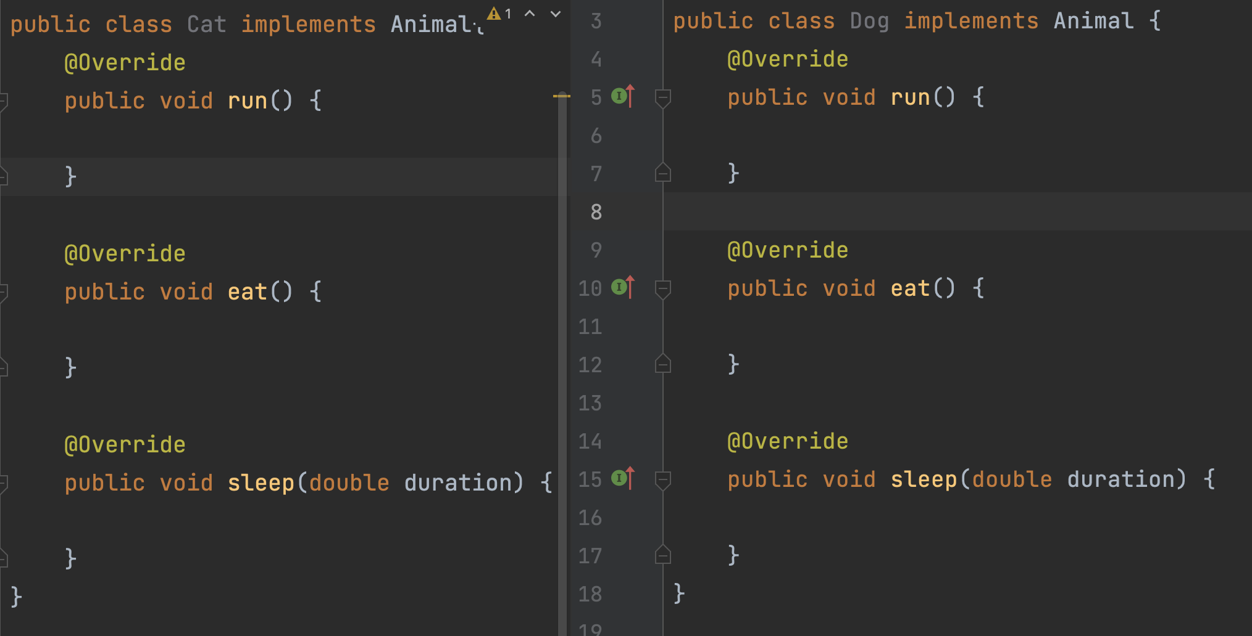
Implementace rozhraní
Vytvořil Jan Till, Střední průmyslová škola, Mladá Boleslav, Havlíčkova 456

Slide 11
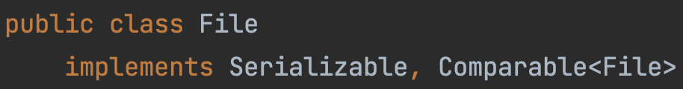
Konvence u názvu interfacu 😳
Díky dlouholetému působení Javy a hlavně díky velké diverzitě programátorů po světe se můžeme setkat s mnoha způsoby pojmenování interface. Zde je několik konvencí, které se běžně v Java projektech vyskytují:
Vycházení z dědičné podstaty věci – název interfacu je pojmenován např. podle kategorizační skupiny do které pak třídy z logiky věci spadají. Interface: Animal, Třídy: Dog, Cat, Pig, Cow, Bird… nebo např. Interface: Shape, Třídy: Rectangle, Triangle, Circle… nebo např. Interface: List, Třídy: ArrayList, LinkedList…
C# konvence – před název interfacu se připíše písmeno I (velké i) – z původního názvu Computer pro interface vznikne IComputer
-able – utváříme přídavná jména – Comparable, Serializable… Tuto konvenci můžeme např. vidět u třídy File
…
Vytvořil Jan Till, Střední průmyslová škola, Mladá Boleslav, Havlíčkova 456

Slide 12
Konvence u názvu interfacu 😳
Kterou konvenci si zvolíte je na vás (nebo spíš na skupině lidí ve které se nacházíte). Pokud váš zaměstnavatel chce po vás určitou konvenci nebo se vám dostane pod ruce ticket s určitou konvencí nebuďte za arogantního hlupáka, který bude mít zapotřebí všem vysvětlit proč zrovna vaše konvence je lepší. Konec konců jde jen o pár písmenek a pro vás by mělo být spíše důležité vydělat nejvíc peněz za nejrychlejší časový úsek, než aby jste strávili několik hodin přepisováním interfaců 😉
Vytvořil Jan Till, Střední průmyslová škola, Mladá Boleslav, Havlíčkova 456

Slide 13
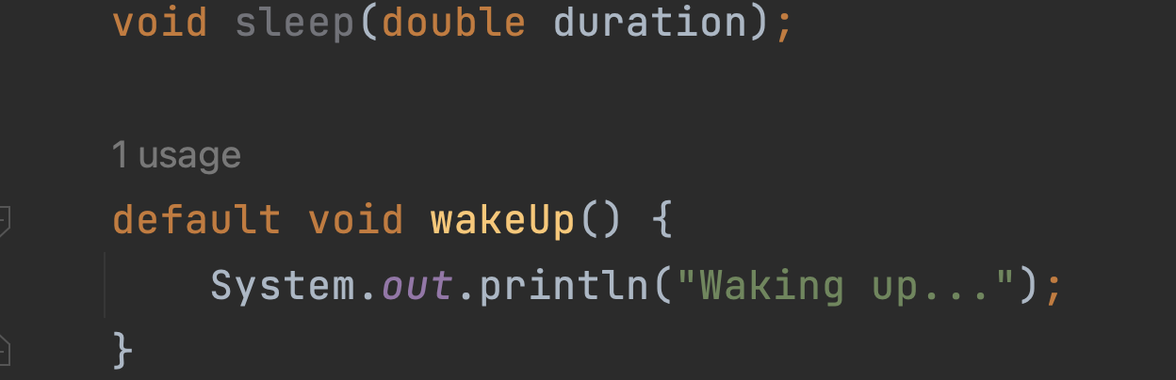
Může mít interface metodu která má tělo?
V některých případech tomu tak může být. Nejběžnější případ může být vytvoření default metody. Modelová situace: Máme rozhraní, který je implementováno v mnoha třídách. Kdybychom do rozhraní napsali další metodu která by měla mít pro všechny stejné tělo, tak bychom tuto metodu museli všude implementovat a to by zabralo hodně času. Proto můžeme v interfacu vytvořit default metodu. Tato metoda bude dostupná všem třídám, které interface implementují.
Vytvořil Jan Till, Střední průmyslová škola, Mladá Boleslav, Havlíčkova 456

Slide 14
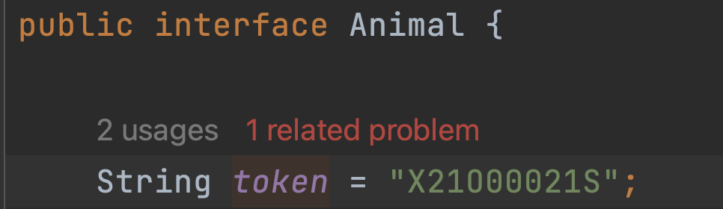
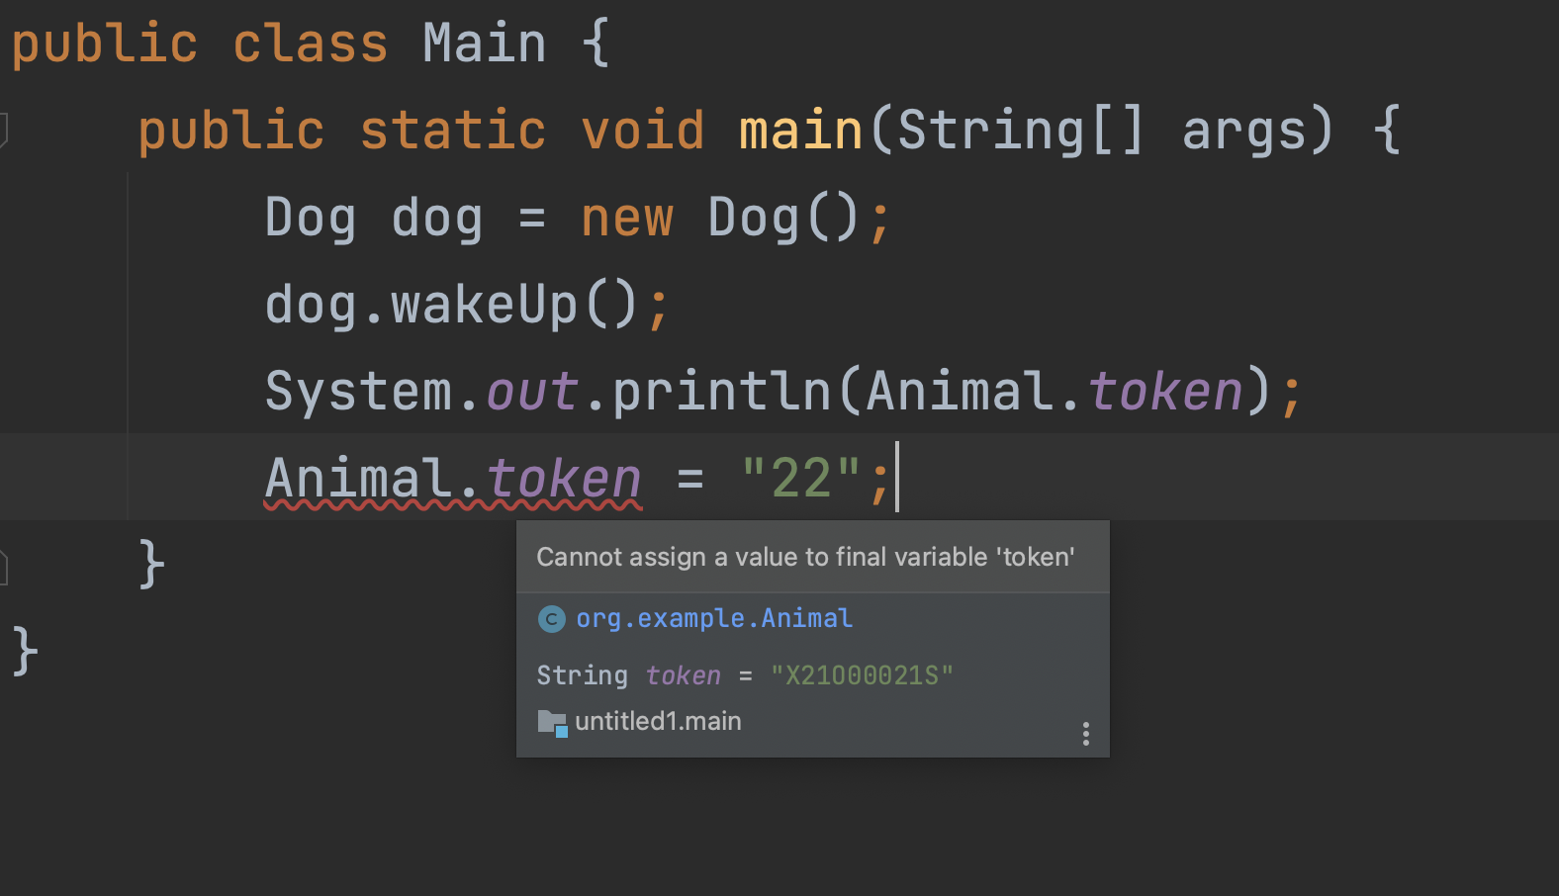
Atributy
Jak už bylo zmíněno v předešlých slidech. Atributy jsou statické veřejné a finální. Takže je nelze pak měnit a odkazuje na ně přes název Interfacu.
Vytvořil Jan Till, Střední průmyslová škola, Mladá Boleslav, Havlíčkova 456

Slide 15
implements, extends
Třída může implementovat vícero rozhraní
public interface Drawable { void draw(); void show(); void hide(); void focus(); }
public interface Animal { void run(); void eat(); void sleep(double duration); default void wakeUp() { System.out.println("Waking up..."); } }
public class Dog implements Animal, Drawable{
…
Vytvořil Jan Till, Střední průmyslová škola, Mladá Boleslav, Havlíčkova 456

Slide 16
implements, extends
Rozhraní mohou i mezi sebou dědit
public interface Drawable { void draw(); void show(); void hide(); void focus(); }
public class Dog implements Animal {
…
public interface Animal extends Drawable { void run(); void eat(); void sleep(double duration); default void wakeUp() { System.out.println("Waking up..."); } }
Vytvořil Jan Till, Střední průmyslová škola, Mladá Boleslav, Havlíčkova 456

Slide 17
Marker interface
Marker interface je rozhraní, které neobsahuje žádné metody ani atributy. Slouží pouze jako doplňující informace o nějaké třídě – dáte třídě nějakou značku, že například spadá do nějaké podskupiny.
public interface Printable { }
public class Main { public static void main(String[] args) { Dog dog = new Dog(); if (dog instanceof Printable) { ... } } }
public class Dog implements Animal, Printable{
Vytvořil Jan Till, Střední průmyslová škola, Mladá Boleslav, Havlíčkova 456

Slide 18
Anotace
U anotací by se dalo říct, že to jsou takové marker interface 2.0.
Anotaci poznáme podle znaku @
Také jako marker rozhraní slouží jako doplňující informace
Vytvořil Jan Till, Střední průmyslová škola, Mladá Boleslav, Havlíčkova 456

Slide 19
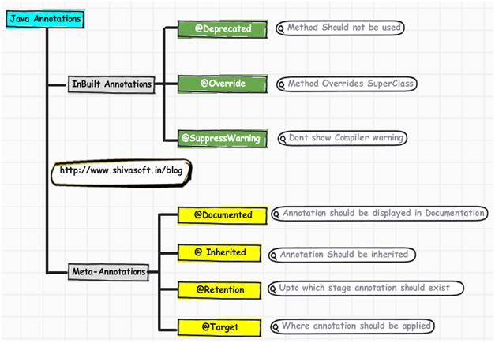
Vytvořil Jan Till, Střední průmyslová škola, Mladá Boleslav, Havlíčkova 456

Slide 20
Built-in anotace
Mezi Built-in anotace řadíme:
@Override – používáme když přepisujeme děděnou metodu
@SuppressWarnings – používáme pro potlačení varování
@Deprecated – používáme pro varování, že daná metoda je zastaralá a v budoucích verzích bude odstraněna
Vytvořil Jan Till, Střední průmyslová škola, Mladá Boleslav, Havlíčkova 456

Slide 21
Vlastní anotace
Vlastní anotace se tvoří úplně stejně jako rozhraní. Jediný rozdíl je v @, který se píše před slovo interface.
public @interface Readable { }
Vytvořil Jan Till, Střední průmyslová škola, Mladá Boleslav, Havlíčkova 456

Slide 22
Built-in anotace u vlastních anotací
@Target – specifikuje na kterou věc bude anotace směřovat
@Retention – specifikuje na kterou úroveň bude anotace dostupná
@Inherited – nastaví, že se bude daná anotace dědit do podtřídy – ze základu tomu tak není
@Documented – nastaví naší anotaci viditelnou pro dokumentaci
Vytvořil Jan Till, Střední průmyslová škola, Mladá Boleslav, Havlíčkova 456

Slide 23
Built-in anotace u vlastních anotací
@Target – specifikuje na kterou věc bude anotace směřovat
ElementType | Aplikování
TYPE | class, interface or enumeration
FIELD | fields
METHOD | methods
CONSTRUCTOR | constructors
LOCAL_VARIABLE | local variables
ANNOTATION_TYPE | annotation type
PARAMETER | parameter
Vytvořil Jan Till, Střední průmyslová škola, Mladá Boleslav, Havlíčkova 456

Slide 24
Built-in anotace u vlastních anotací
RetentionPolicy | Dostupnost
RetentionPolicy.SOURCE | refers to the source code, discarded during compilation. It will not be available in the compiled class.
RetentionPolicy.CLASS | refers to the .class file, available to java compiler but not to JVM . It is included in the class file.
RetentionPolicy.RUNTIME | refers to the runtime, available to java compiler and JVM .
@Retention – specifikuje na kterou úroveň bude anotace dostupná
Vytvořil Jan Till, Střední průmyslová škola, Mladá Boleslav, Havlíčkova 456

Slide 25
Marker anotace
Marker anotace neobsahuje žádné metody a atributy
public @interface Printable { }
@Printable public class Dog implements Animal {
Vytvořil Jan Till, Střední průmyslová škola, Mladá Boleslav, Havlíčkova 456

Slide 26
Anotace s hodnotou
@Retention(RetentionPolicy.RUNTIME) public @interface Printable { int numberOfPrints() default 0; }
@Printable(numberOfPrints = 2) public class Dog implements Animal {
public class Main { public static void main(String[] args) { Dog dog = new Dog(); System.out.println(dog.getClass().getAnnotation(Printable.class).numberOfPrints()); } }
Vytvořil Jan Till, Střední průmyslová škola, Mladá Boleslav, Havlíčkova 456

Slide 27
Rozdíl mezi rozhraním a abstraktní třídou
Rozhraní | Abstraktní třídy
Může mít jenom veřejné statické neměnné atributy | Může mít jakékoliv atributy
Třída může implementovat vícero rozhraní | Třída může být rozšířena jen o jednou třídu
Implementuje se pomocí slova implements, může být implementováno s dalším rozhraním, může být rozšířeno pomocí slova extends. | Může být pouze rozšířená pomocí slova extends
Nemůže mít konstruktor | Může mít konstruktor
Může mít abstraktní metody, defaultní a statické metody a soukromé statické metody | Může mít jakýkoliv druh metod
Vytvořil Jan Till, Střední průmyslová škola, Mladá Boleslav, Havlíčkova 456

